Slide 1









Занятие №8
Регуляторы напряжения
Разновидности

Slide 2









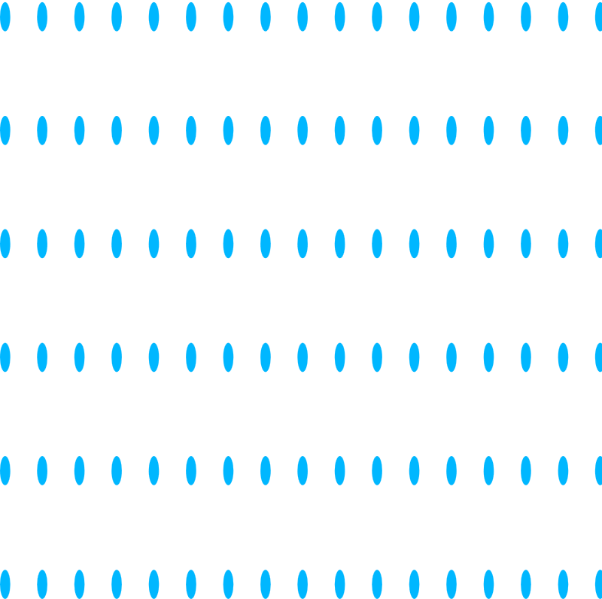

На этом занятии
Регуляторы напряжения
Что это такое?
Устройство и принцип работы
Различные схемы подключения
КПД
Использование импульсных аналогов

Slide 3

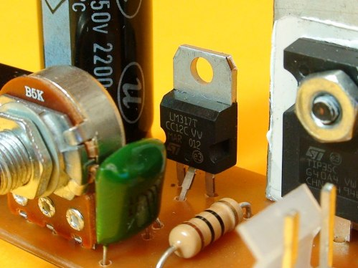
Что это такое?
Интегральные линейные стабилизаторы напряжения - специализированные микросхемы, предназначенные для стабилизации выходного напряжения на определенном уровне. Этот уровень может быть фиксированным, а может плавно регулироваться. Интегральные стабилизаторы напряжения – стабилизаторы последовательного типа, то есть стабилизаторы, в которых избыток напряжения падает на самом стабилизаторе.

Slide 4
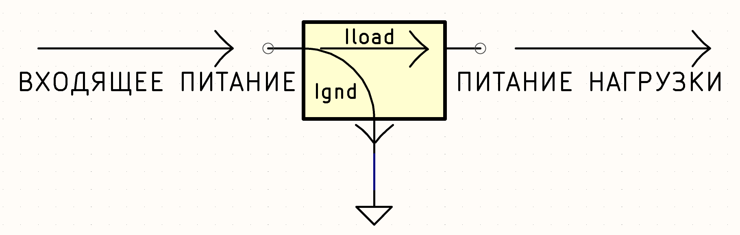
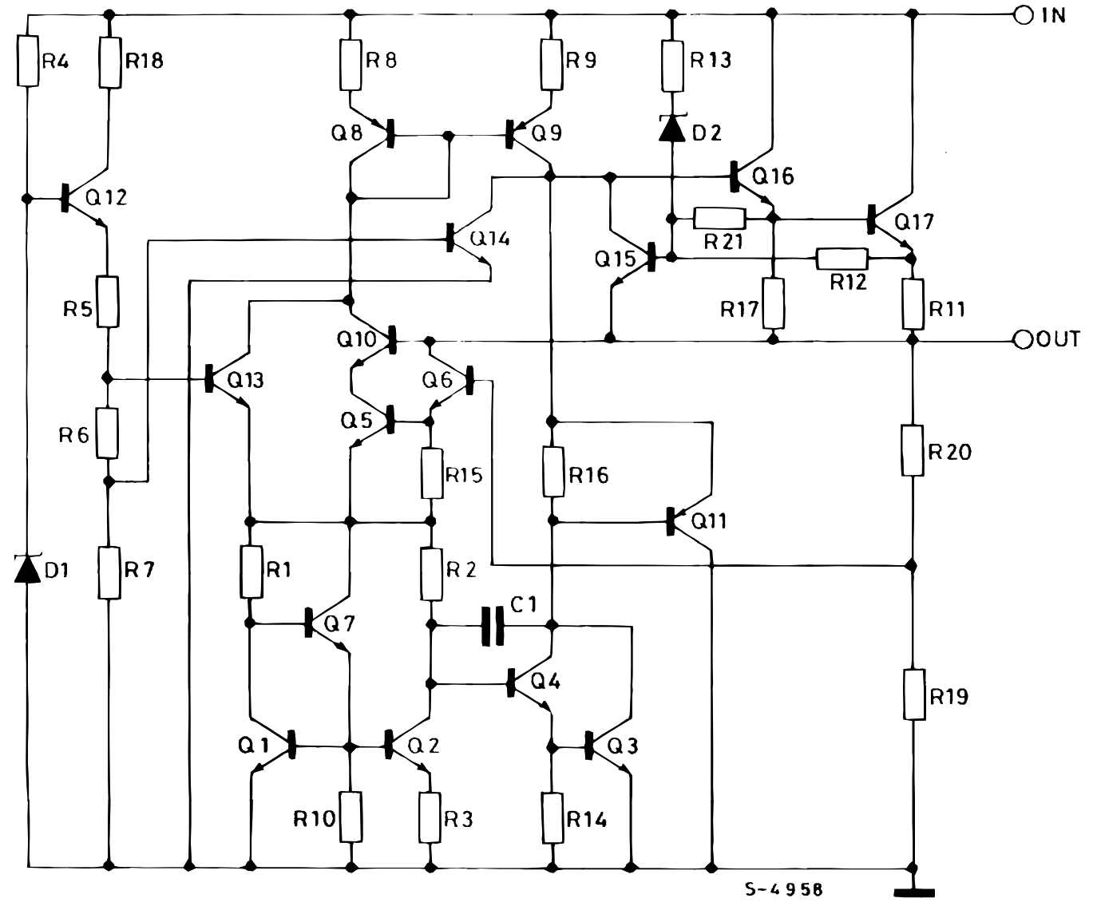
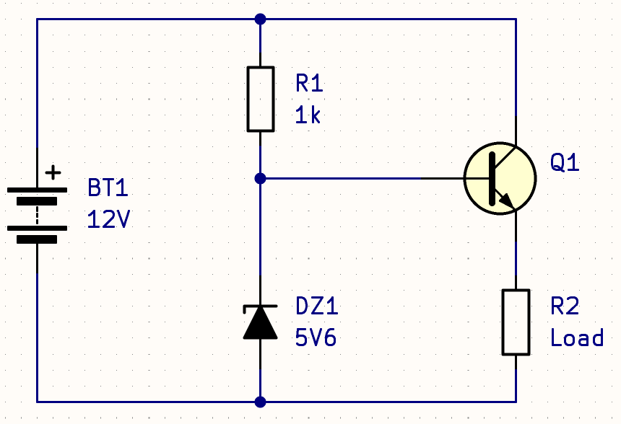
Как работает?
Внутренняя схема из даташита
Упрощенное представление

Slide 5
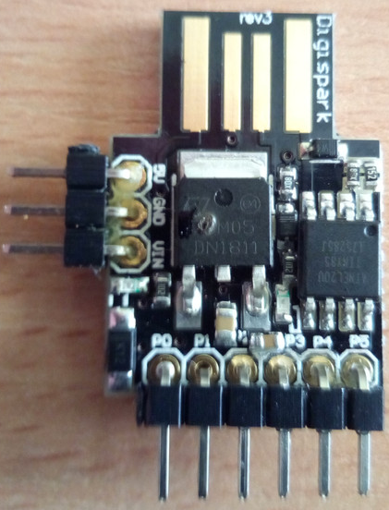
Недостатки
Низкий КПД
Требуется положительная разница напряжений
Прогар в 78M05

Slide 6

Основные параметры
1 ЧАСТЬ
V_{IN} (Input Voltage) | Входное напряжение
V_{OUT} (Output Voltage) | Выходное напряжение
V_{IN} - V_{OUT} (Input-Output Voltage Differential) | Максимальная разность потенциалов между входом и выходом
V_{D} (Dropout Voltage) | Падение напряжение на стабилизаторе
I_{MAX} (Current Limit, Output Current) | Максимальный выходной ток
I_{Q} (Quiescent Current) | Ток покоя стабилизатора
I_{LMIN} (Minimum Load Current) | Минимальный ток нагрузки
Line Regulation | Нестабильность выходного напряжения в зависимости от входного напряжения

Slide 7



Основные параметры
2 ЧАСТЬ
Load Regulation | Нестабильность выходного напряжения в зависимости от нагрузки
PSRR (Power supply rejection ratio) | Коэффициент подавления пульсаций
Output Noise Voltage | Напряжение шума
Temperature Stability | Температурная нестабильность
PD (Power Dissipation) | Рассеиваемая мощность
T_{Jmax} | максимальная температура кристалла
R_{θJA} | тепловое сопротивление «кристалл-корпус-окружающая среда»
T_{A} | температура окружающей среды

Slide 8
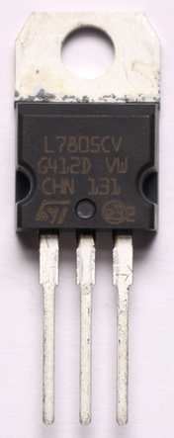
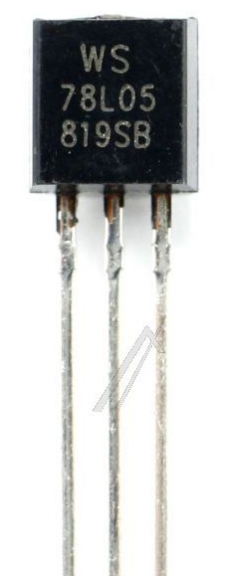
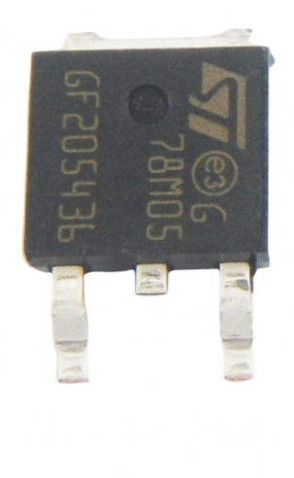
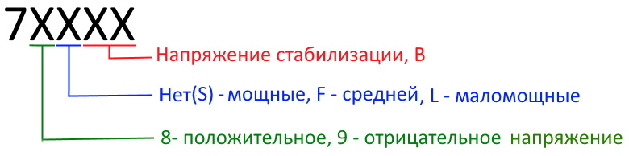
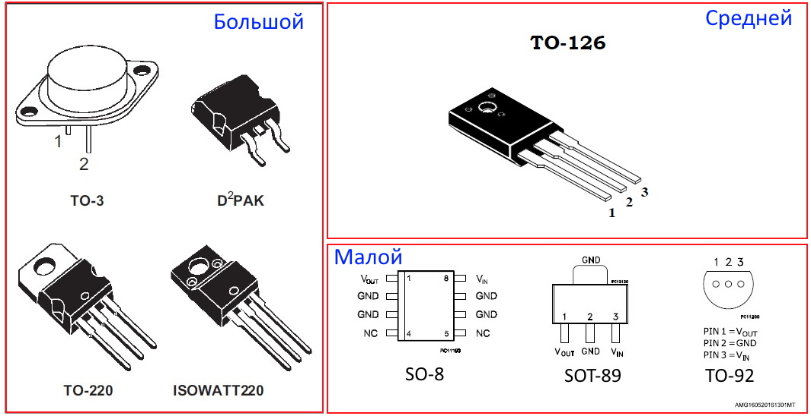
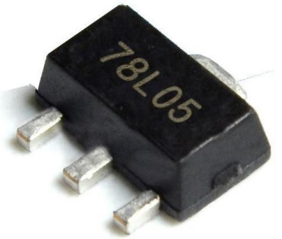
Обзор на примере 78XX серии

Slide 9
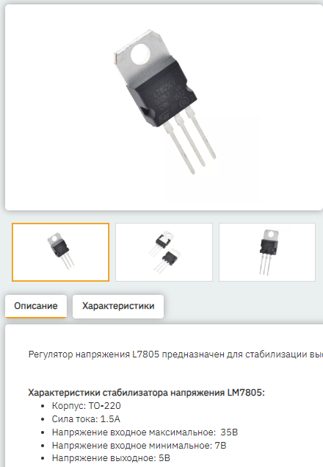
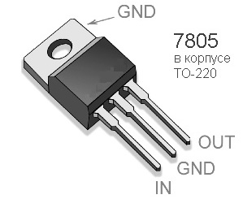
Описание из сети
При нагрузке свыше 14 Вт, стабилизатор желательно установить на алюминиевый теплоотвод, чем больше нагрузка, тем больше нужна площадь охлаждаемой поверхности. Производят в основном в корпусе ТО-220 Максимальный ток нагрузки: 1.5 В Допустимое входное напряжение: 35 В Выходное напряжение: 5 В Число регуляторов в корпусе: 1 Ток потребления: 6 мА Погрешность: 4 % Диапазон рабочих температур: 0 C … +140 C Отечественный аналог КР142ЕН5А

Slide 10
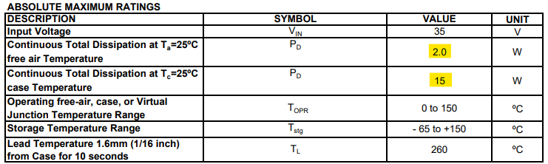
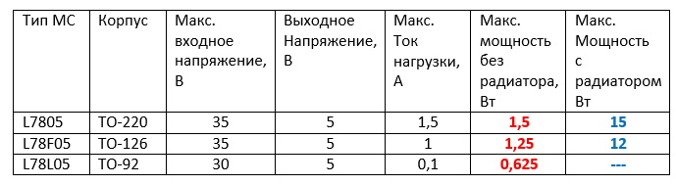
Еще раз о мощности
Скрин из документации на 7805
Сводная табличка для предельных значений мощности

Slide 11
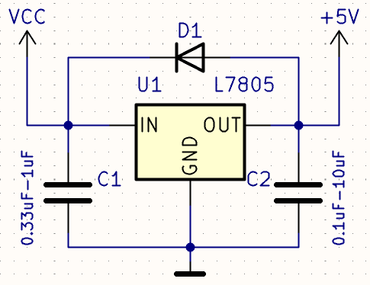
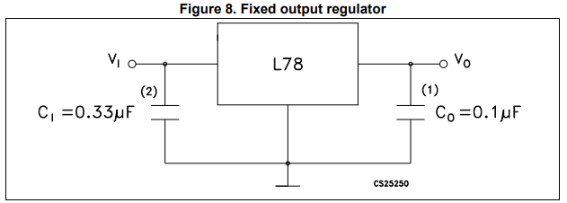
Типовая схема подключения
L7805

Slide 12
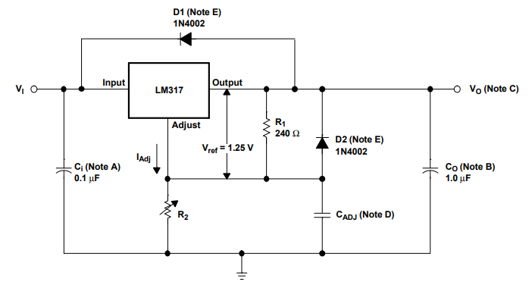
Типовая схема подключения
С регулируемым напряжением

Slide 13
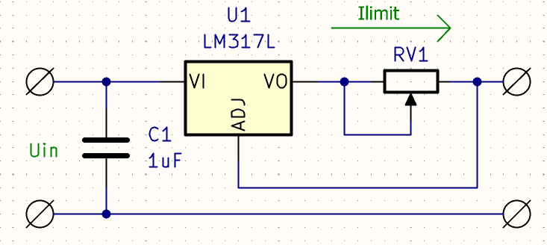
Типовая схема подключения
С регулируемым током
В данной схеме регулируемые стабилизаторы стремятся поддерживать на выходе напряжение Vref ~ 1.25В, поэтому выходной ток определяется соотношением:
I limit= Vref/R = 1.25/R
P=I²R

Slide 14
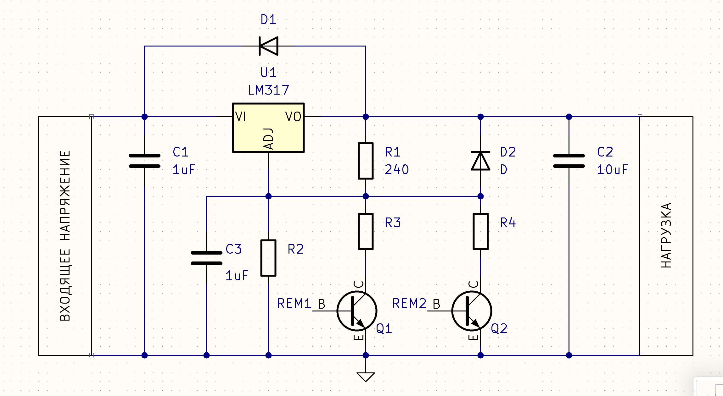
Типовая схема подключения
Управляемый стабилизатор
с несколькими фиксированными уровнями напряжения.

Slide 15
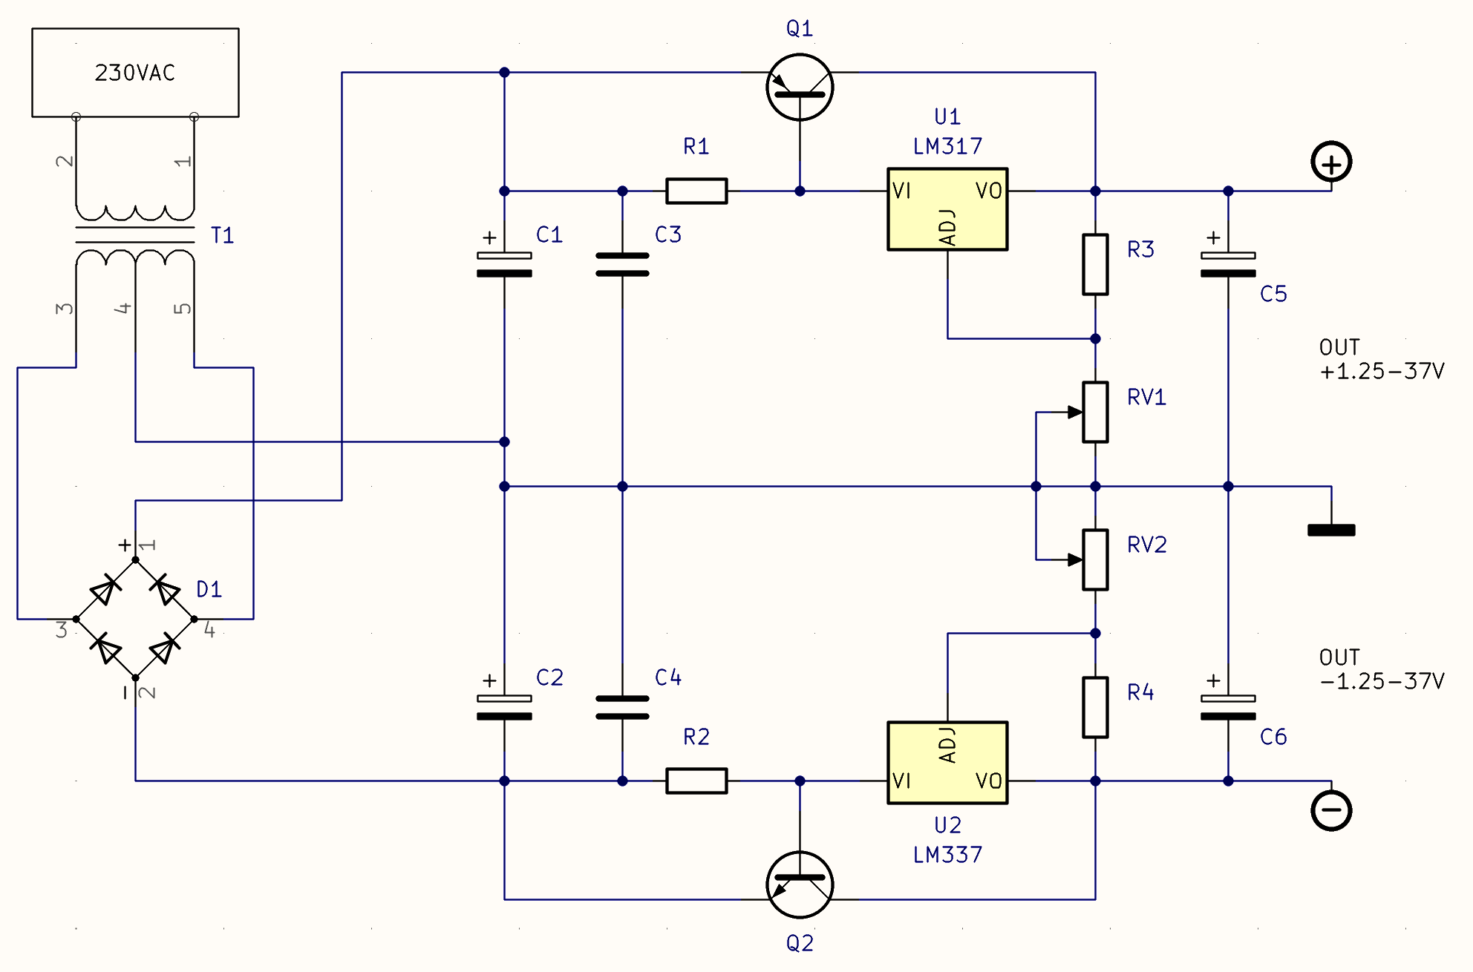
Схема подключения
Двухполярный стабилизатор
с несколькими фиксированными уровнями напряжения.

Slide 16
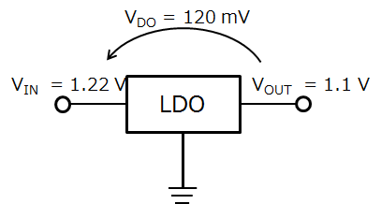
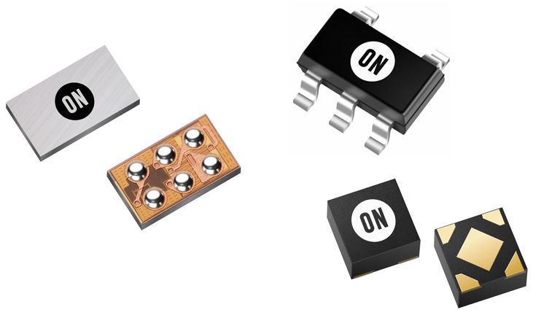
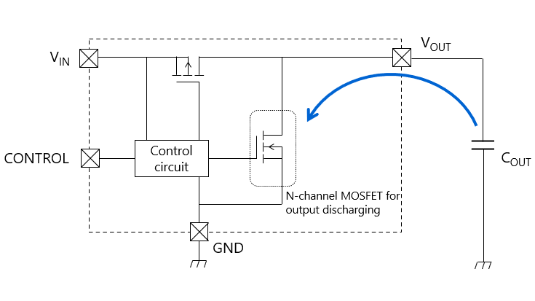
LDO
Low Drop Out
предназначены для стабилизации напряжения с минимальным падением напряжения на стабилизаторе

Slide 17
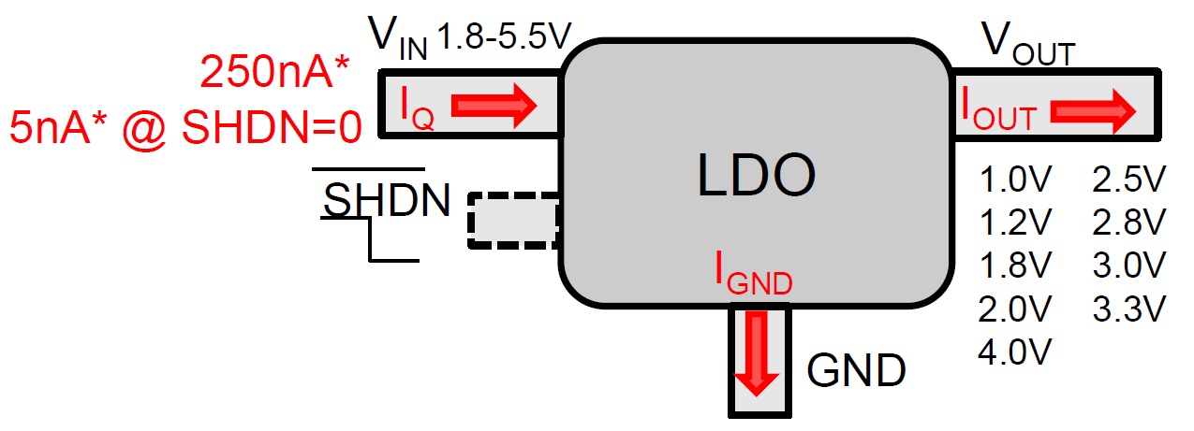
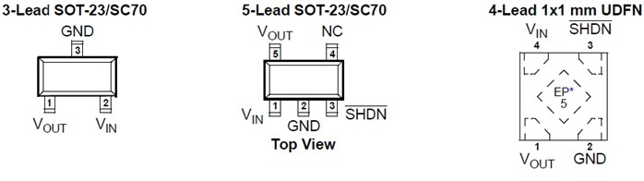
LDO
MCP1811 / MCP1812
Основные характеристики MCP1811/12:
Низкий ток покоя Iq 250 нА
Ток потребления в выключенном состоянии 1 нА
Максимальный выходной ток: 150 мА при Uвых≤3,5 В, 100 мА при Uвых>3,5 В
Выходные напряжения: 1, 1,2, 1,8, 2, 2,5, 2,8, 3,0, 3,3 и 4, В
Максимальное падение напряжения 600 мВ при полной нагрузке
Защита от короткого замыкания
Корпус 1×1 мм DFN, SOT-23-3/5 и SC70-3/5

Slide 18
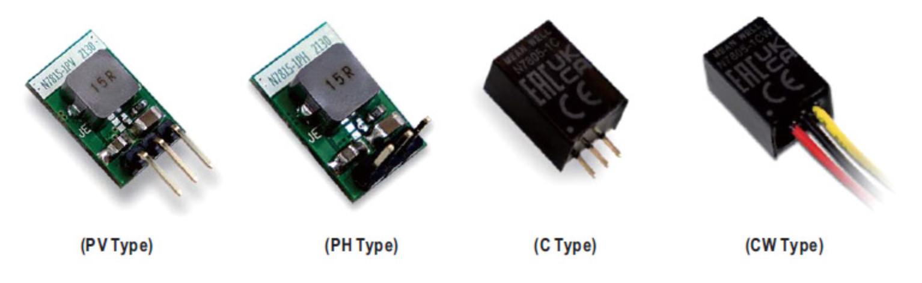
Импульсные аналоги
Более эффективны
Меньший нагрев, по сравнению с линейными стабилизаторами

Slide 19
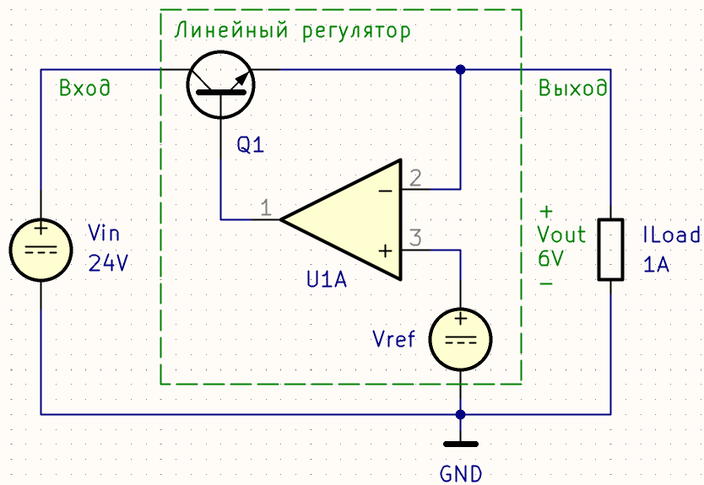


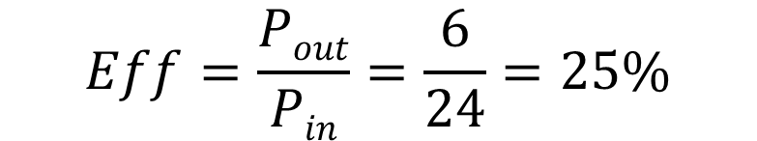
КПД
Линейный стабилизатор
$$VQ1=Vin−Vout$$
$$Vout=Vin−VQ1$$
$$Pin=Vin∗Iin=24∗1=24 W$$
$$Pout=Vout∗Iout=6∗1=6 W$$
$$Eff=\frac{Pout}{Pin}=\frac{6}{24}=25\%$$

Slide 20
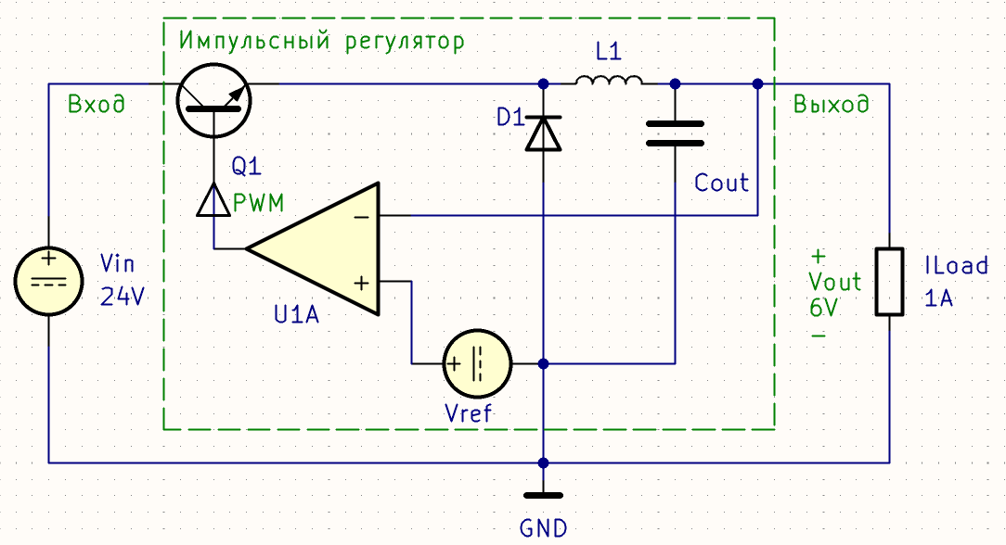
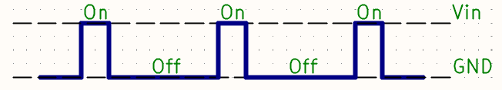
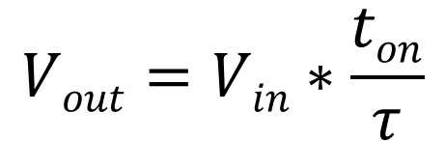
КПД
Импульсный стабилизатор
$$Vout=Vin∗\frac{ton}{τ}$$

Slide 21
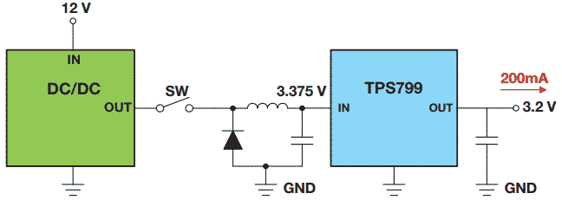
Совмещение

